Slide 1
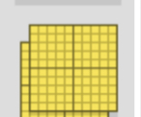
أدوات
الفصل الحادي عشر
(القياس) الطول والمساحة
(١١-٢) أحل المسألة -أخمن ثم أتحقق
نشاط

Slide 3
١٤

Slide 4
١٣
٣

Slide 5
٥
٨
ريشات

